Slide 1
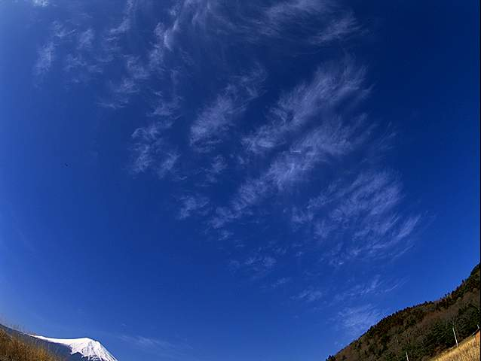
赤壁赋
苏轼

Slide 2
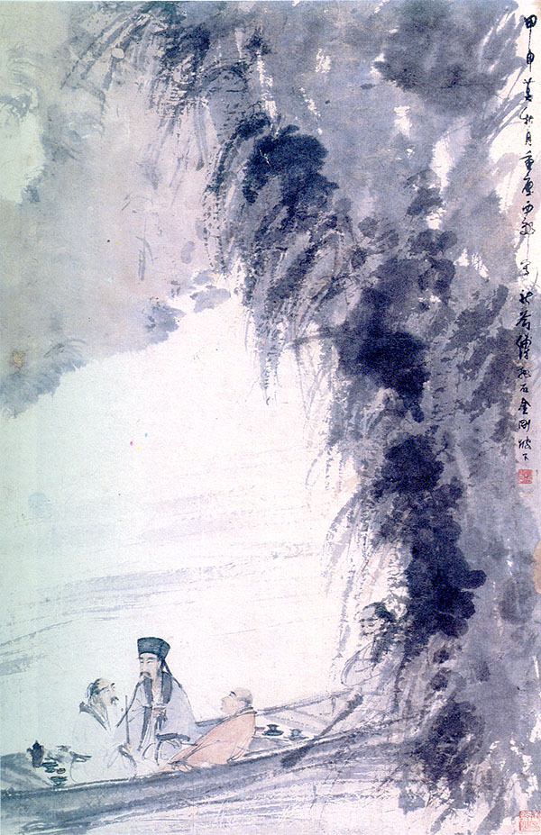
赤壁赋
诗意的人生
苏轼
与
人生的失意

Slide 3
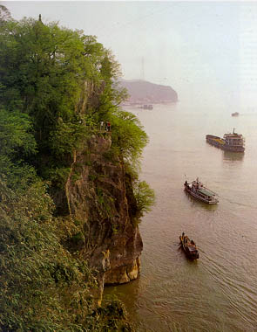

Slide 4
此赋学《庄》、《骚》文法，无一句与《庄》、《骚》相似，非超然之才，绝伦之识，不能为也。潇洒神奇，出世绝俗…… ——谢枋得《文章轨范》

Slide 5
教学重点：
1、情境分析。 重点放在对作品景、情、理的分析上，抓住作者将三者融于一炉的特点，形象性地理解景物特点，捕捉作者的情感变化，领悟文章的精神内涵。
2、语言鉴赏。
第一，语言感受。语言感受主要通过诵读及其指导来完成，重点强调思想感情、抑扬顿挫和快慢节奏。第二，语言分析。引导学生对作品中语言的精妙之处加以赏析。
3、认识评价。 引导学生把文章的哲学观念与现代生活事例结合起来，作辩证的认识和批判性的吸收。

Slide 6
关于赋
赋是一种有韵的文体，讲求声律、押韵、对比等形式，有辞赋、骈赋和律赋等。

Slide 7
苏轼其人
诗词、文赋、书法、绘画样样精通。儒家和佛道思想。入世：积极进取，怀才不遇；出世：逃避现实，寄情山水。

Slide 8
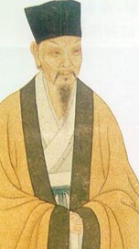
苏轼（1037－1101），字子瞻，号东坡居士，眉山（今四川省眉山县人），22岁和苏辙同中进士，谥文忠。曾任翰林学士，时人称苏学士；身为长子，人称苏长公，其弟苏辙人称苏少公。他在政治上主张慎重，反对王安石新法（出身地主阶级），但他历任地方官吏，对人民生计颇为关怀。著有政绩。在文学几个方面都有杰出贡献，其作视野广阔，风格豪迈，个性鲜明，意趣横生。由于屡遭贬斥，作品往往流露出达观放任，忘情得失的思想。有《苏东坡集》、《东坡乐府》。

Slide 9
散文与欧阳修并称欧苏
《石钟山记》《喜雨亭记》《前赤壁赋》《后赤壁赋》
诗与黄庭坚并称苏黄
《题西林壁》《惠崇<春江晚景>》《惠州一绝》
文艺全才
词与辛弃疾并称苏辛，为豪放词的创始人
《江城子》《水调歌头》《定风波》《念奴娇》《卜算子》
书法上为宋初四大书法家，
苏(轼)黄（庭坚）米（芾）蔡（襄）
绘画上“朱竹”别具一格；
文学理论上提出写文章要如“行云流水”
的文艺观。

Slide 10
苏轼——魅力无穷的文人品格
仕途坎坷、时乖命蹇，这是封建时代文人士子经常感喟的一个话题，但是，却极少有像苏轼这样的人，能够有隐痛，而又善于自我解脱，保持喜乐如常的生活态度，孜孜以求于艺术化的人生境界，使“乐”成为生活乃至创作永恒的主题。苏轼是古代思想精华的载体，也是一个人生的典范，他的“诗意生存”方式极具典型意义，深深影响着后人。
相对于念念不忘家国天下的杜甫来说，并不缺少风骨，而又多了几分睿智；相对于高扬“安能摧眉折腰事权贵”的李白来说，并不缺少尊严，而又多了几分平易；相对于自觉引退的陶渊明来说，他并不缺少“不为五斗米折腰”的勇气，而又活得更为丰富全面；相对于为国人树立自由人生观的哲学大师庄子来说，他并不缺少灵性与领悟力，但又多了几分人情味和烟火气息……

Slide 11
“成熟是一种明亮而不刺眼的光辉，一种圆润而不腻耳的音响，一种不再需要对别人察言观色的从容，一种终于停止向周围申诉求告的大器，一种不理会哄闹的微笑，一种洗刷了偏激的淡漠，一种无须声张的厚实，一种并不陡峭的高度。勃郁的豪情发过了酵，尖利的山风收住了劲，湍急的细流汇成了湖，结果—— 引导千古杰作的前奏已经鸣响，一道神秘的天光射向黄州，《念奴娇•赤壁怀古》和前后《赤壁赋》马上就要产生。”
《苏东坡突围》余秋雨

Slide 12
写作背景
元丰三年（1079年），苏轼因作诗讽刺王安石新法（“乌台诗案”），被捕入狱。出狱后，被贬黄州团练副使。为排遣内心郁闷，他泛舟赤壁，先后写下了前后《赤壁赋》和《念奴娇·赤壁怀古》。

Slide 13
乌台诗案：
苏轼在接任湖州刺史时,按照惯例,给皇上上了一封谢表,其中有这样两句话:“知其愚不识时,难以追陪新进;察其老不生事,或能牧养小民。”这本来是苏轼对自己不合时宜的一种自嘲,谁料“新进”二字却刺伤了新贵们,于是他们就把这篇文章和苏轼的其他诗文穿凿附会,断章取义,任意引申,说成含沙射影,谩骂当今圣上,攻击新法。好在当时神宗还算爱惜人才,没有定苏轼死罪,再加上当朝很多知名人士的求情、解救,最终苏轼在被关押了几个月,受尽折磨之后,被贬为黄州团练副使,但“不得签署公事”“不得擅去安置所”。这就是有名的“乌台诗案”。苏轼在这次权力之争后,虽然保全了性命,但是精神上却因这场卑鄙的文字狱受到沉重打击。在黄州期间,他自号东坡居士,彷徨于山水,在老庄及佛禅中寻求解脱。

Slide 14
诵读指导
1、读出重音。
动词重读；韵字重读；疑问词重读。
2、读出节奏。
按照句子内部的词义和语法结构分出节拍。
3、读出起伏。
根据思想内容，处理停顿的长短、语速的快慢。
4、读出韵律。
《赤壁赋》凡十二换韵，用韵自然，注意这一特
点，可以提高记忆效果。
5、读出情感。
愉悦、悲慨、旷达、洒脱……细心体悟词语的情
感内涵，为背诵作好准备。

Slide 15
字词注音
1
壬戌
r
é
nx
ū
10
sh
、
（
）
、
酾
酒（
ī
）
2
、桂
棹
（
zh
à
o
）
11
、横
槊
（
shuò
）
3
、余音
袅袅
（
ni
ǎ
o
）
12
、渔
樵
（
qi
á
o
）
4
、幽
壑
（
h
è
）
13
、
扁
舟（
pi
ā
n
）
5
、
妇（
l
í
）
14
、
匏
樽（
p
á
o
）
嫠
6
、
愀
然（
qi
ǎ
o
）
15
、
蜉蝣
（
f
ú
y
ó
u
）
7
、山川相
缪
（
li
á
o
）
16
、无尽
藏
（
z
à
ng
）
8
、
舳舻
千里（
zh
ú
l
ú
）
17
、狼
籍
（
j
í
）
9
、
旌
j
ī
ng
18
（
ji
è
旗（
）
、枕
藉
）

Slide 16
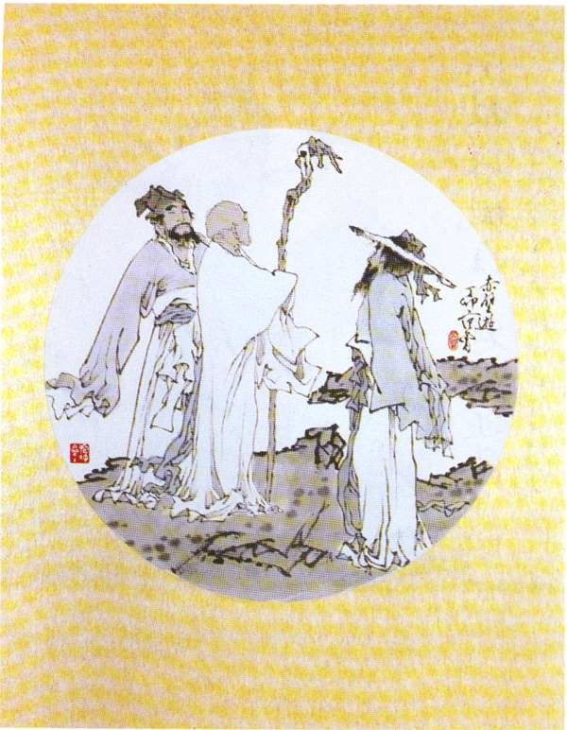
内 容 梳 理

Slide 17
抓线索: 赋文中人物的情绪经历了怎样的变化？
一层：夜游之乐
1．泛舟赤壁，襟怀开朗 （乐）
二层：乐极生悲
2．饮酒放歌，箫音怨慕 （转悲）
3．慨叹人生，苦短失意 （悲）
三层：因悲生悟
4．苏子作答，妙语解颐 （转喜）
5．主客尽欢，忘情尘世 （乐）

Slide 18
第一段：所见景物有何特征？何以引“饮酒乐甚”？
自然景色 特征
清风徐来，水波不兴： 清新爽净，宁谧宜人
月出……，徘徊…… ： 山月近人，悦目适心
白露横江，水光接天： 迷离浑茫，水天一色
总之:和谐柔丽、神奇纯净、超世绝俗

Slide 19
此时之“乐”的内涵是什么？
主客行为 感受
举酒属客，
诵明月之诗，歌…… 诗酒连袂，洒脱快意
纵一苇之所如，
凌万顷之茫然 。 冯虚御风，恍若神仙
乐的内涵：因置身于空灵境界，烦恼
暂得解脱而产生的轻松愉悦与陶醉。
——铺垫 伏笔

Slide 20
第二段：苏子缘何“愀然”？ 情绪的转折点是什么？
桂棹兮兰桨，
击空明兮溯流光。
渺渺兮于怀，
望美人兮天一方。
月出皎兮，佼人僚兮。舒窈纠兮，劳心悄兮。
诗与歌的内涵：美德美政的追求，
求而不得的怨慕悲苦。

Slide 21
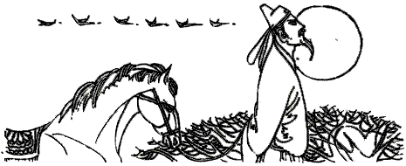
联系作者身世背景，我们不难想象，才华横溢、抱负远大的苏轼，因“乌台诗案” 被贬黄州时心中是多么痛苦。所以，当他最初投入到清风明月的怀抱中时，必然会欣慰喜悦、如醉如痴，但是，喜悦过后也自然会“别有幽愁暗恨生”。言为心声，歌为心曲。这两首歌恰恰也是写出了苏轼殷切忠心，和渴望经邦济世的儒家理想。
至于这位“客”的幽咽吹箫，只不过是这种悲情的张扬、引申而已，主人望美人不得而流露出的失意和哀伤情绪，事实上才是客人箫声悲凄的根本原因。

Slide 22
第三段：客悲戚的内涵如何？
问题一：客由什么想到了曹操？写曹操的重点在哪里？
——个体与历史的对立
问题二：客说自己一些人“渔樵于江渚之上”“举匏樽以相属”，是写出了这些人的淡泊潇洒吗？
——卑微与伟大的对立
问题三：“知不可乎骤得”的“骤得”，是什么意思？他想得到什么？
——理想与现实的对立

Slide 23
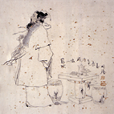
总之： 看不到历史的持续性，人类的能动性，万物的相对性，割裂自我与外界的关系，造成客情绪上的消极与认识上的迷茫。
客的回答，其实正是苏轼自己被 贬黄州后思想感情的一个方面。与《念奴娇·赤壁怀古》中的“人生如梦”的感慨是一样的。
悲的内涵：渴望功业，建功立业不得因而否定功业并自我否定。

Slide 24
第四段：苏轼的宇宙观和人生观
问题一：“而又何羡乎”是针对前文哪句话而来？作者为什么认为不必“羡长江之无穷” ？
水——逝者如斯——未尝往也
月——盈虚如彼——莫消长也
变 不变
变无不在，物无永恒 天地永存，我亦无尽
不羡长江

Slide 25
问题二：如果不追慕长江之无穷， 苏轼提倡人生应该
怎样度过？
物各有主
非吾之所有 清风明月
莫取一毫 取之无禁
弃身外之物 取自然宝藏
与物相适， 物我合一
吟风啸月不失快意，寄形山水乃得幸福

Slide 26
问题三：如何评价他这种宇宙观和人生观？
苏轼追求的，是精神上的解脱，而非物质上的享受。这种建立在绝对自由层面的宇宙观和人生观，形成了他面对挫折境遇时的豁达，对政治迫害的蔑视，对功名利禄的超越，是乐观自信的人生态度，更是一种积极的思维方法。
从功利的角度看待人生，人生的支点建立在外物之上，官位、收入、名车、大房子，便成了你个人价值的衡量标准；
从审美的角度看待人生，人生的支点则转移到了生命的内部，这时候人才找到了自己存在的意义，山川风物，人文地理，无不为个人幸福之源，仰首为歌，俯首成诗，人生因此会处处皆春，失意将永远会被诗意取而代之。

Slide 27
苏子的阐述哲理和前面的写景抒情有什么联系？
1. 议论时扣紧了水与月来阐发
2. 处处照应了客的话
写景抒情是哲理的基础, 哲理是写景抒情的升华

Slide 28
第五段：这一段主客行为与前面有何不同？ “乐”的内涵又是否相同呢？
行为 心理
客喜而笑 释怀
洗盏更酌 振作
肴核既尽 畅快 平静
杯盘狼藉 洒脱 满足
相与枕藉 自由
沉醉不醒 放达
衬
托
宾主
尽欢
乐的内涵：彻悟人生本质，体味自然之美的豁达与超脱。

Slide 29
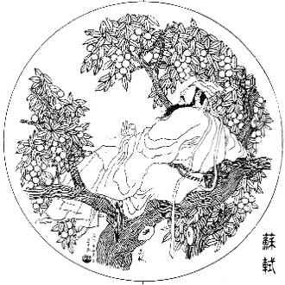
苏轼有一首《满庭芳》 正与此境界相合，道是：
蜗角虚名，蝇头微利，算来着甚干忙。事皆前定，谁弱又谁强？且趁闲身未老，尽放我、些子疏狂。百年里，浑教是醉，三万六千场。

Slide 30
思想感情的发展： 波澜起伏，螺旋上升
乐 深刻、持久 （审美境界）
悲
（功利境界）
乐
（自然境界）
短暂

Slide 31
手法总结：景、情、理的紧密结合
情（层次） 景 手法 作用
夜游之乐：清风明月 因景生情 以景动人
白露水光 情景交融 （铺垫）
人生之悲：月明星稀 因景联想 以情感人
山川相缪 借景抒情 （引发）
超然之乐：江上清风 因情得悟 以理启人
山间明月 借景说理 （主旨）
融于一炉

Slide 32
第一段特点：因景生情 ，情景交融
例如：“清风徐来，水波不兴。”
这里的 “清”字，堪称“看似寻常最奇崛”：“清”即“清爽”之义，它不仅照应了文首的“壬戌之秋”，恰合季节特点，从客观角度而言，用语十分准确；“清”，又是从主观感受的角度写风，把作者内心的爽快之情传达得很充沛，这里所获得的“清爽”，从更深刻的层面看，其实是作者因为置身于这样的环境中而暂时摆脱了尘世的烦恼而产生的一种解脱感。
再如：“月出于东山之上，徘徊于斗牛之间。”
精炼、优美、淡远的语言与月白风清的境界交相辉映，景色优美，情蕴其中，堪称绝唱。

Slide 33
第三段特点：因景联想 ，议事抒情
此段的目的在于阐述道理，抒发悲情，但作者先是由眼前“明月”“斗牛”“山川”等展开联想，接着对曹操的英雄形象凭借想象大加渲染，极力铺排，以达到鲜明的对比，阐发观点；然后，又借“明月”“长江”等意象象征永恒的宇宙，“鱼虾”“蜉蝣”等意象比喻自己的平凡渺小，来表达希望生命永恒的愿望，以及思而不得的悲情。
写景与议论、抒情紧密结合，情绪渲染得饱满，议论则形象生动，毫不枯燥。

Slide 34
第四段特点：因情得悟，借景说理
本段继续采用眼前的“江水”和“明月”作比，借景说理，因而道理阐发得形象透彻，既具有无可辩驳的逻辑力量，又充满诗意。
景物的连贯，不仅在结构上使全文浑然一体，精湛缜密，而且还沟通了全篇的感情脉络，起伏变化。景物的反复穿插，丝毫没有给人以重复拖沓的感觉，反而在表现人物悲与喜的消长的同时再现了作者矛盾心理的变化过程，最终达到了全文诗情画意与议论理趣的完美统一。

Slide 35
感情变化过程：乐－悲－乐
先写月夜泛舟，饮酒赋诗，沉浸在美好景色中而忘怀世俗的快乐心情；再从凭吊历史人物的兴亡．感到人生短促，变化无常，因而跌入现实的苦闷；最后阐发变与不变的哲理，表现了旷达乐观的人生态度。

Slide 36
思想感情的发展： 波澜起伏，螺旋上升
乐 深刻、持久 （审美境界）
悲
（功利境界）
乐
（自然境界）
短暂

Slide 37
自由豪放、恣肆雄健、舒卷自如、变化多端 ——赋体散文的语言特色
例如：第一段开头三句为散句，下面则骈散结合，“纵一苇之所如，凌万顷之茫然”对仗严格工整，句式整饬；“浩浩乎”两句，尽管是骈句，却相对松散，不受拘束，如行云流水，恰到好处地体现了怡然自足的快意。
再如：第二段描写箫声一段，是赋体散文语言的典型代表。利用对偶、夸张、比喻的修辞，侧面衬托的手法，把箫声的悲凉怨慕渲染得淋漓尽致。
再如：第三段充分利用赋的铺陈叙事的特点，表现了曹操的英雄形象，和自身的地位卑微、一事无成，形成强烈的反差，自然会产生郁勃不平之感。文章中连用三个反问句式，正是这种郁勃不平的强烈喷发。

Slide 38
自由豪放、恣肆雄健、 舒卷自如、变化多端 ——赋体散文的语言特色
骈散相间形成句式参差之美
比喻连缀形成情感流转之美
反问叠用形成文势起伏之美
关联相扣形成音节铿锵之美
前后呼应形成文脉贯通之美

Slide 39
精练生动、词简情真，自然本色、清新流畅 ——苏轼的语言追求
苏轼是追慕陶渊明的，这种追慕，不仅是在人生观、价值观和生活态度上，也表现在语言上，苏轼评价陶渊明的语言“质而实绮，癯而实腴” （苏轼《与苏辙书》），也就是平淡中见警策，意蕴深远，朴素中见绮丽，似枯实丰。本文中很多语言带有同样的特点。如“清风徐来”的“清”“月出东山”的“出” “渺沧海之一粟”的“渺”都是信手拈来，毫不费力，却又有金石之效，一字千钧。

Slide 40
结 构 图
清风徐来 白露 遗世独立
1、游 月出 写景 乐
水波不兴 水光 羽化登天
怨慕
2、乐 歌 箫声
泣诉
苏子 客 孟德 哀吾生之须臾
3、 问 而今安在哉 抒情 悲
愀然 答 周郎 羡长江之无穷
水——逝者如斯 变：天地不能一瞬 清风
4、 议论 乐
月——盈虚者如彼 不变：物与我皆无尽 明月
5、喜笑 更酌 狼籍 枕藉

Slide 41
请同学们找出赋中所含蕴的四字词语，并加以解释：
清风徐来、水波不兴、一苇可航、气冲斗牛、
白露横江、水光接天、冯虚御风、遗世独立、
羽化登仙、倚歌而和、如怨如慕、如泣如诉、
余音袅袅、不绝如缕、正襟危坐、月明星稀、
舳舻千里、旌旗蔽空、酾酒临江、横槊赋诗、
一世之雄、一叶扁舟、沧海一粟、逝者如斯、
取之无禁、用之不竭、杯盘狼藉、 相与枕藉、
东方既白。

Slide 42
三、句式:
而今安在哉?
宾语前置
泛舟游于赤壁之下
状语后置
凌万顷之茫然
定语后置
此非孟德之困于周郎者乎?
被动
四、词类活用
舞幽壑之潜蛟
使动
侣鱼虾而友麋鹿
意动

Slide 43
五、指出下列句子的句式或活用现象
1、月出于东山之上，徘徊于斗牛之间。（ ）
2、凌万顷之茫然。（ ）
3、渺渺兮予怀（ ）
4、西望夏口，东望武昌。（ ）
5、侣鱼虾而友麋鹿（ ）
6、正襟危坐（ ）
7、舞幽壑之潜蛟，泣孤舟之嫠妇。（ ）
8、方其破荆州（ ）
9、夫水，智者乐也。（ ）
10、今是溪独见辱于愚，何哉？（ ）
状语后置
定语后置
主谓倒装句
名作状
意动用法
使动用法
使动用法
使动用法
判断句
被动句

Slide 44
古往今来，许多文人面对宇宙和历史时都感到短暂悲哀，
1. 曹 操：对酒当歌，人生几何
2. 陈子昂：念天地之悠悠，独怆然而涕下
3. 许 浑：英雄一去豪华尽，惟有青山似洛中
4. 苏 轼：大江东去，浪淘尽，千古风流人物
5. 杨 慎：滚滚长江东逝水，浪花淘尽英雄

